Slide 1
Использование ИКТ-технологий в образовательном процессе в условиях введения
ФГОС дошкольного образования
МКДОУ Детский сад «Чебурашка» поселок Манзя
Безруких Ирина Ивановна
воспитатель

Slide 2
Актуальность
В настоящее время в системе дошкольного образования происходят значительные перемены.
Новые задачи, поставленные сегодня перед образованием, сформулированы и представлены в законе “Об образовании Российской Федерации” и образовательном стандарте нового поколения.

Slide 3
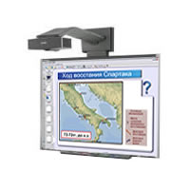
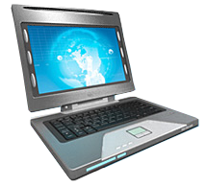
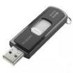
Информационно-коммуникационные технологии (ИКТ) – комплекс учебно-методических материалов, технических и инструментальных средств вычислительной техники в учебном процессе, формах и методах их применения для совершенствования деятельности специалистов учреждений образования, а также для образования (развития, диагностики, коррекции) детей.

Slide 4
Ведение документации
Повышение квалификации педагога
Области применения ИКТ педагогами ДОУ
Воспитательно- образовательный процесс

Slide 5
Ведение документации:
Оформление календарных и перспективных планов
Оформление родительских уголков
Диагностика
Подготовка к аттестации (оформление электронного портфолио)

Slide 6
Повышение квалификации педагогов:
Подготовка педагога к занятиям
Дистанционные курсы
Участие в педагогических проектах
Участие в конкурсах, викторинах
Ведение личного сайта, блога
Публикация авторских материалов в сети Интернет

Slide 7
Воспитательно- образовательный процесс:
Организация НОД
Совместная развивающая деятельность
Реализация проектов
Создание развивающей среды

Slide 8
Направления, используемые в ИКТ для работы с дошкольниками
Создание презентаций
Работа с ресурсами Интернет
Использование готовых обучающих программ
Разработка и использование собственных программ

Slide 9
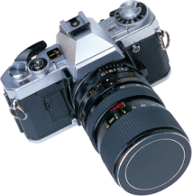
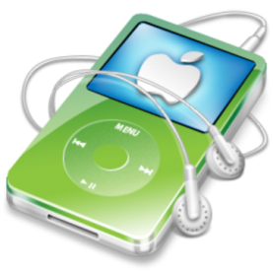
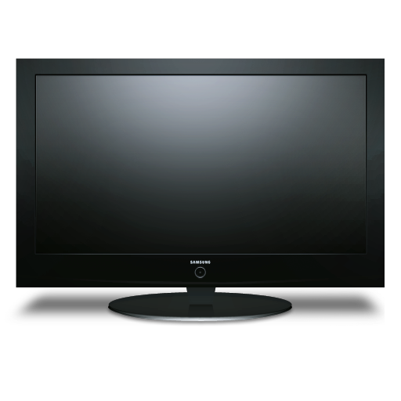
Средства ИКТ
Ноутбук
Музыкальный центр
Мультимедийный проектор
Телевизор
Видеоплеер
Фотоаппарат
Принтер, сканер, копир
Мобильный телефон
Видеокамера
Электронная доска

Slide 10
Виды занятий с ИКТ
Использование ИКТ не предусматривает
обучение детей основам информатики и вычислительной техники
Занятие с мультимедийной поддержкой
ИКТ
Занятие с компьютерной поддержкой
Диагностическое занятие

Slide 11
Применение ИКТ в работе воспитателя ДОУ
ведение документации
организация методической работы
организация воспитательно-образовательного процесса
взаимодействие с родителями

Slide 12
Проблемы при внедрении ИКТ в воспитательно- образовательный процесс
Не каждый педагог обладает квалификацией для работы с компьютером
Недостаточная оснащенность дошкольных учреждений
Недостаток помещений
Высокая цена на мультимедийное оборудование

Slide 13
Заключение: В условиях детского сада возможно, необходимо и целесообразно использовать ИКТ в различных видах образовательной деятельности. Это позволяет сделать процесс обучения и развития ребёнка достаточно эффективным, откроет новые возможности образования не только для самого ребёнка, но и для педагога. Однако, какими бы положительным, огромным потенциалом не обладали информационно-коммуникационные технологии, но заменить живого общения педагога с ребёнком они не могут и не должны.

Slide 14
СПАСИБО ЗА ВНИМАНИЕ!

